Slide 1
Муниципальное бюджетное общеобразовательное учреждение
Образовательный комплекс «Перспектива» городского округа
город Кумертау Республики Башкортостан
Мастер класс
«Выявление и развитие одаренности во внеклассной работе»
Мастер класс подготовила:
Учитель математики
и информатики МБОУ ОК «ПЕРСПЕКТИВА»
Мухортова Наталья Вячеславовна.

Slide 2
Интеллектуальные игры направлены на развитие интеллектуальных способностей детей в условиях творческой среды. Так, старшим обучающимися, можно поручить подобрать материал и разработать мероприятие. Затем, создать интерактивную, яркую и интересную презентацию. И провести в средних классах игру с привлечением старших ребят в качестве ведущих и судей. Учитель-наблюдатель выявляет активных детей и приглашает их посещать кружок, либо занимается на дополнительных занятиях . Одну из таких обучающих игр представляю вашему вниманию.

Slide 3
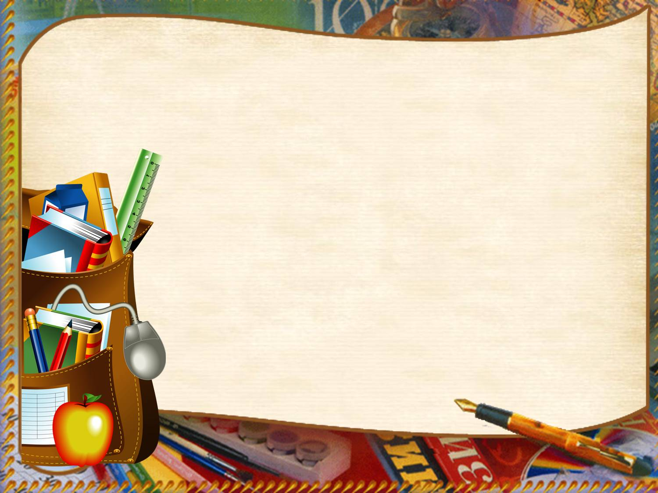
ПРИЕМЫ
устного счета
Подготовила мастер класс:
Наталья Вячеславовна Мухортова учитель математики и информатики.

Slide 4
Устный счёт — это наидревнейший вид математических вычислений, осуществляемых человеком
без помощи дополнительных
устройств и приспособлений .

Slide 5
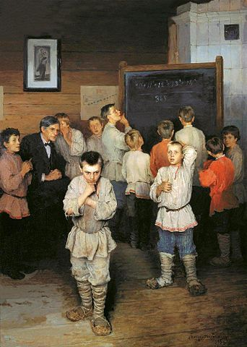
Урок математики из далекого прошлого
Н.П. Богданов-Бельский Устный счёт.
В народной школе С. А. Рачинского, 1895

Slide 6
Умножение
на 12
Умножение
на 11, 101, 111
Умножение
на 9, 99, 999
Умножение
на 5, 25, 50
Возведение
в квадрат
Умножение
десятичных дробей

Slide 7
Умножение на 12
4 2
14 ∙ 12 =
Числа 4 и 2 – дополнения.
14 + 2 = 16 и 12 + 4 = 16
Эта сумма равна числу десятков искомого произведения.
Перемножим дополнения и получим число единиц, равное 8.
16
8

Slide 8
Умножение на 12
3 2
13 ∙ 12 =
13 + 2 = 15
3 ∙ 2 = 6
156

Slide 9

Умножение на 12
12 ∙ 12 =
16 ∙ 12 =
15 ∙ 12 =

Slide 10
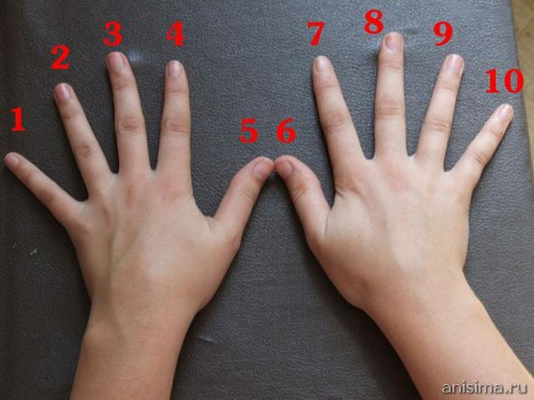
Умножение на 9, 99, 999

Slide 11
Умножение на 9, 99, 999
Чтобы устно умножить число на 9, 99, 999 приписывают к нему столько нолей, сколько девяток и отнимают множимое.
Например:
62 ∙ 9 =
48 ∙ 99 =
620 – 62 =
600 – 42 =
558
4800 – 48 =
4752

Slide 12
Умножение на 9, 99, 999
35 ∙ 9 =
75 ∙ 9 =
49 ∙ 99 =
547 ∙ 999 =

Slide 13
Возведение в квадрат
Умножьте цифру десятков на следующую
за ней цифру, а 5 возвести в квадрат.
Приписать результат 25 после
полученного произведения.
35² = (3 ∙ 4)_(5 ∙ 5) =
85² = (8 ∙ 9)_(5 ∙ 5) =
1225
7225

Slide 14
Возведение в квадрат
25²
75²
45²

Slide 15
Умножение на 11, 101, 111
25 ∙ 11 =
7
5
2
2 + 5 = 7
58 ∙ 101 =
58
58

Slide 16
Умножение на 11, 101, 111
4327 ∙ 11
- последняя цифра произведения.
2 + 7 = 9 - четвертая цифра произведения.
3 + 2 = 5 – третья цифра произведения.
4 + 3 = 7 - вторая цифра произведения.
4 - первая цифра произведения.
Следовательно,
4327 ∙ 11 = 47597

Slide 17
Умножение на 11, 101, 111
36 ∙ 11 =
74 ∙ 11 =
29 ∙ 101 =
5342 ∙ 11 =

Slide 18
Умножение на 5 , 25, 50
5 = 10 : 2
25 = 100 : 4
50 = 100 : 2

Slide 19
Умножение на 5 , 25, 50
284 ∙ 5 =
128 ∙ 25 =
87 ∙ 50 =
2840 : 2 = 1420
12800 : 4 = 3200
8700 : 2 = 4350

Slide 20
Умножение на 5 , 25, 50
462 ∙ 5 =
728 ∙ 5 =
164 ∙ 25 =
632 ∙ 50 =

Slide 21
Умножение десятичных дробей
0,5 =
1,5 =
1 +

Slide 22
Умножение десятичных дробей
84 ∙ 0,5 =
76 ∙ 0,5 =
42 ∙ 1,5=
84 : 2 = 42
76 : 2= 38
42 + (42 : 2) = 63

Slide 23
Умножение десятичных дробей
64 ∙ 0,5 =
126 ∙ 0,5 =
48 ∙ 1,5 =

Slide 24
Н.П. Богданов-Бельский
«Устный счёт.
В народной школе
С. А. Рачинского», 1895
(хранится в Третьяковской
Государственной галерее).
Художник, сам в прошлом
ученик Сергея Александровича
Рачинского, изобразил
обычный урок в школе села
Татеево.

Slide 25
Получил удовольствие
Узнал что-то новое
Ничего
не понял
Я
Научился
Удивился
Расстроился

Slide 26
Спасибо за внимание !

Slide 27

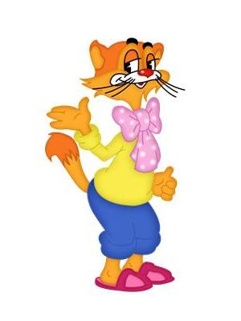







Ребята, берегите зрение!

Slide 28
Элементы для создания шаблона
Рамка: сканированное изображение благодарности за активное участие в жизни класса, ЗАО «Мир поздравлений» (обработка в Adobe Photoshop);
Портфель (титульный слайд): http://www.allforchildren.ru/pictures/showimg/school22/school2230jpg.htm
ручка: http://radikal.ru/F/i004.radikal.ru/0809/d8/3f826cb5db36.png.html

